Slide 1
Generalidades de la Justicia Juvenil Restaurativa

Slide 2
Origenes de la Justicia Juvenil Restaurativa
Criminología critica
Abolicionismo
Movimiento de Victimas
Resolución pacífica de conflictos

Slide 3
La Declaración de Leuven de 1997
“La justicia restaurativa es un proceso en el que todas las partes implicadas en un determinado delito resuelven colectivamente cómo manejar las consecuencias del delito y sus implicaciones para el futuro.”
La Declaración de Leuven de 1997 (o Declaración de Lovaina) es un documento internacional histórico que consolidó los principios de la justicia restaurativa, enfocándose de manera prioritaria en el sistema penal juvenil. Fue adoptada formalmente durante la Primera Conferencia Internacional sobre la Justicia Reparativa para los Jóvenes, celebrada en Bélgica

Slide 4
Leuven (conocida en español como Lovaina) no es un pueblo, sino una vibrante ciudad histórica de más de 103.000 habitantes, situada en la región de Flandes, Bélgica, a solo 25 kilómetros al este de Bruselas. Es la capital de la provincia del Brabante Flamenco y destaca a nivel mundial por ser una emblemática ciudad universitaria y cervecera. Su ambiente combina la majestuosidad de la arquitectura gótica medieval con la energía de miles de estudiantes

Slide 5


Slide 6
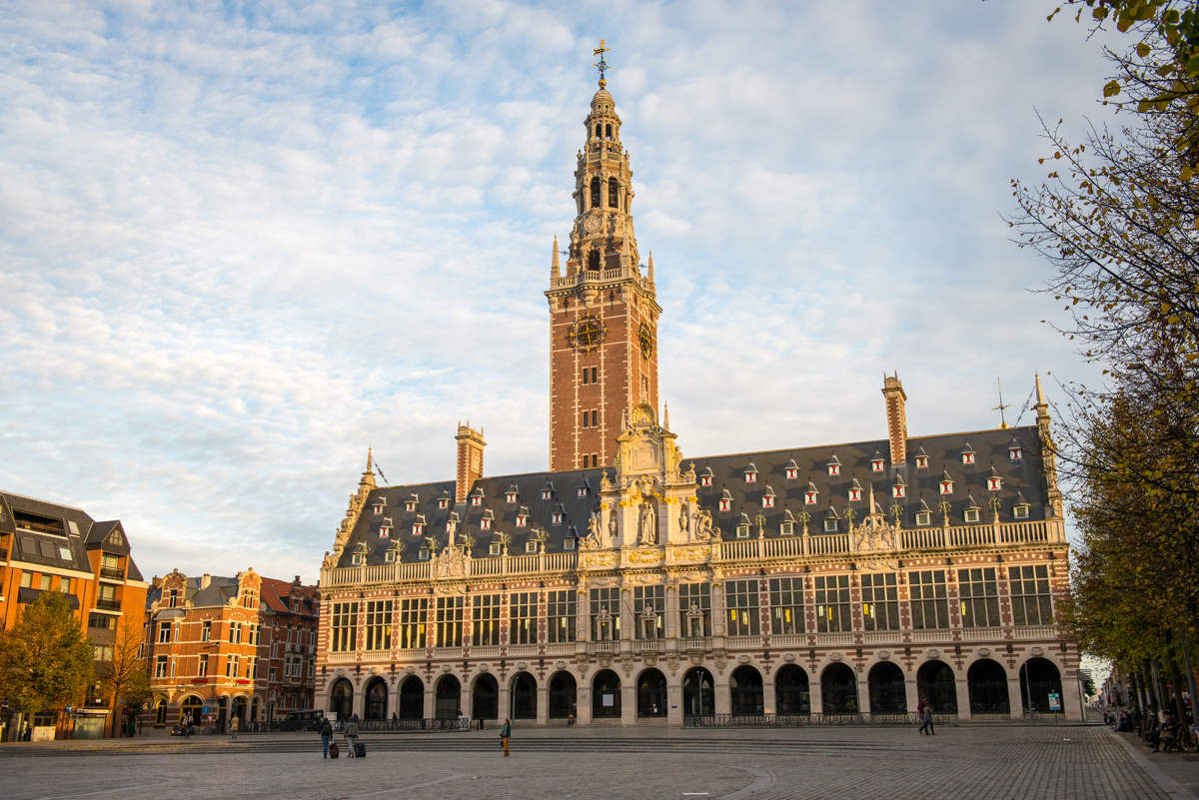

Slide 7
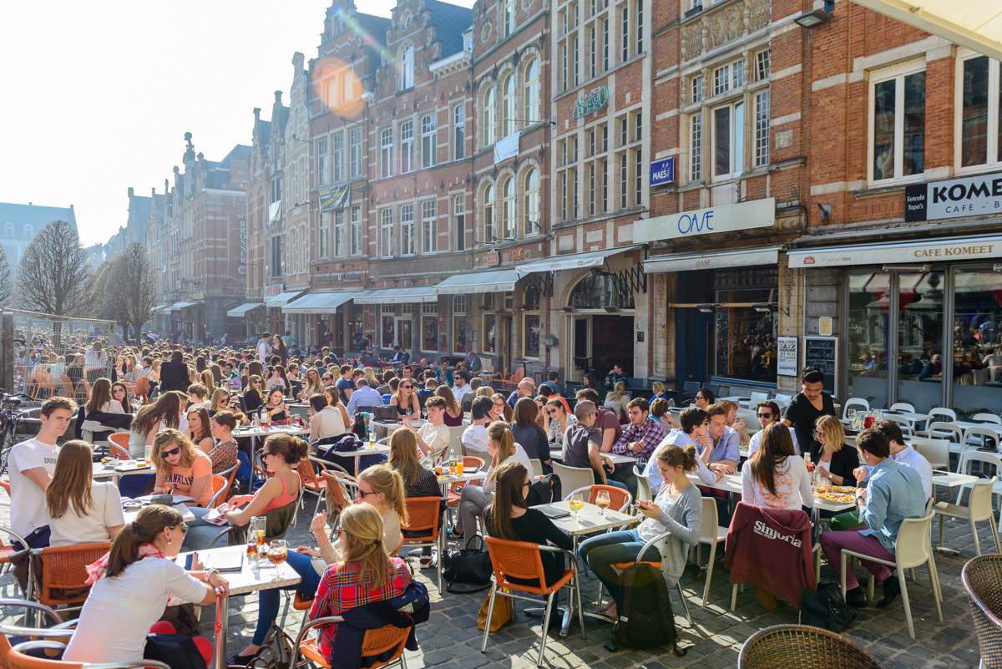

Slide 8
La Declaración de Leuven de 1997, fue adoptada el 13 de mayo de 1997 por los participantes en la reunión de negocios de la Red Internacional de Investigación sobre Justicia Restaurativa para Jóvenes

Slide 9
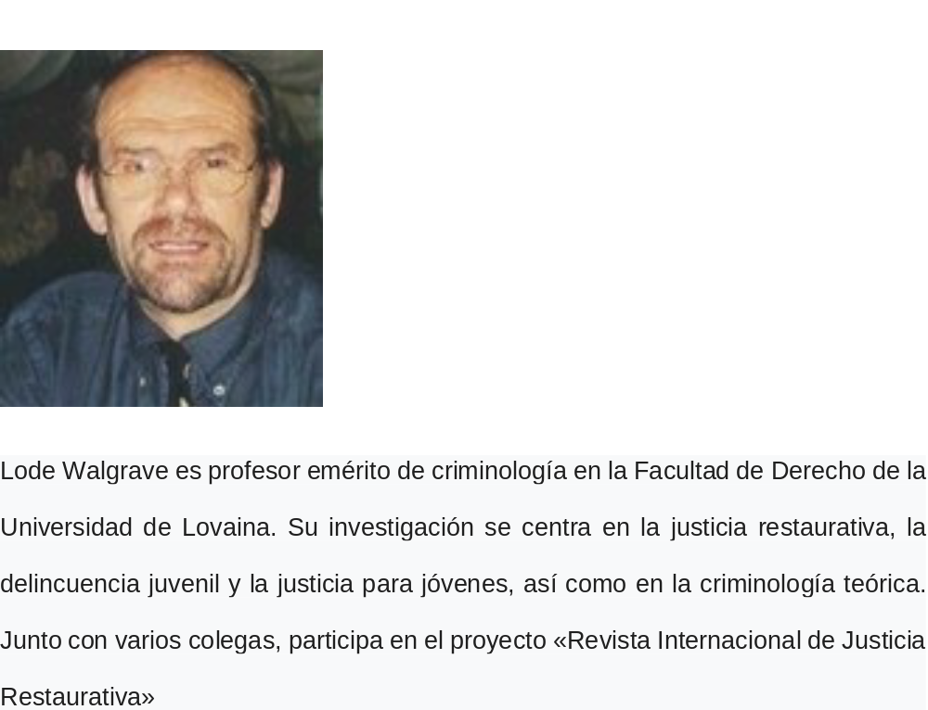

Slide 10
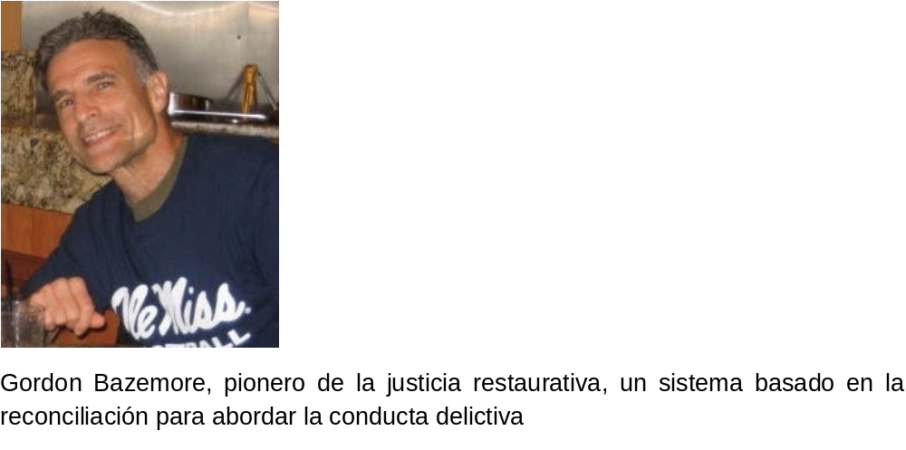

Slide 11
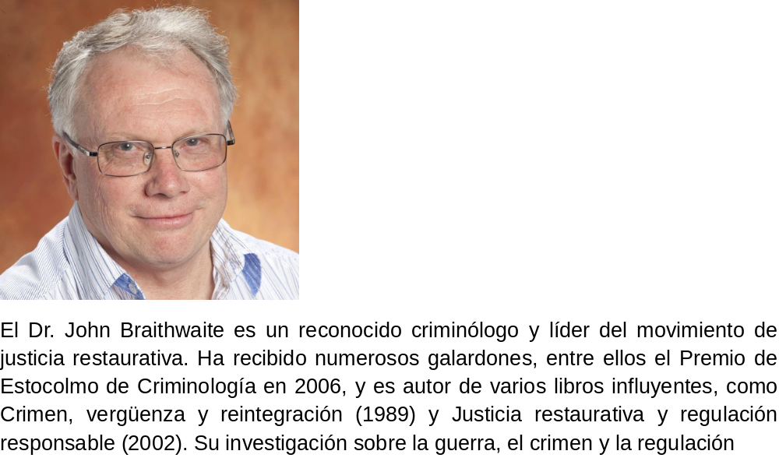

Slide 12
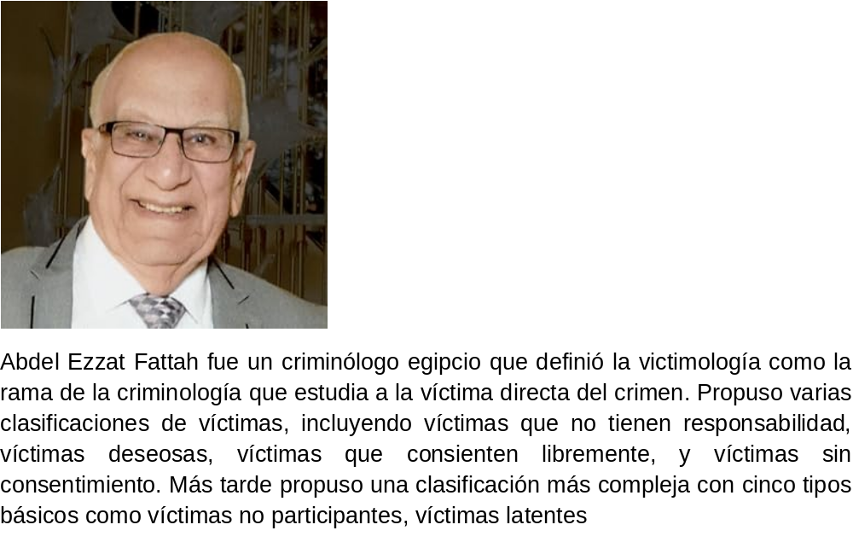

Slide 13
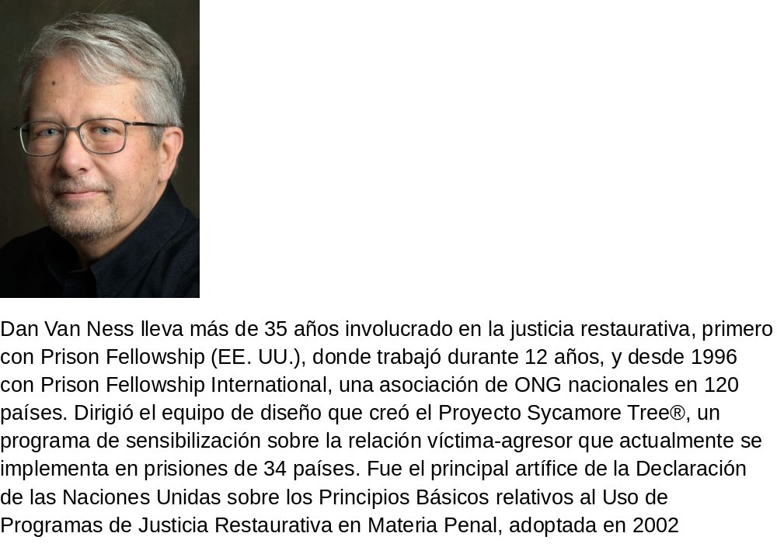

Slide 14
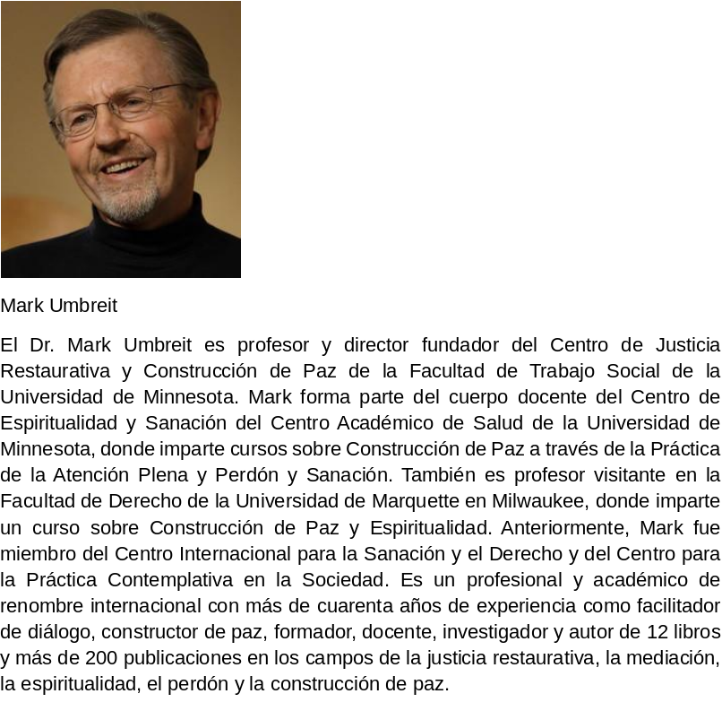

Slide 15
Procesos Restaurativos
Los objetivos que persiguen los procesos restaurativos, los cuales usualmente son conocidos como las tres “R” de la justicia restaurativa. Estas son: Responsabilización, Reparación integral y Resocialización. En el contexto colombiano para el sistema de justicia juvenil, esta última puede entenderse como reconciliación e inclusión social. Por otro lado, como se puede ver, cada una de las “R” está ligada a cada una de las partes que intervienen en los procesos restaurativos. Así:

Slide 16
Responsabilización: ligada al adolescente ofensor, a la búsqueda de su reconocimiento de la responsabilidad y del daño causado a la víctima.
Reparación integral: ligada a la víctima, a la reparación frente al daño que ha sufrido.
Reconciliación, inclusión social: ligada al componente comunitario, a la vinculación de la comunidad y la consideración

Slide 17
Aplicación de la Justicia Juvenil Restaurativa en el SRPA
El SRPA, como sistema de justicia juvenil, define sanciones penales, aunque específicas y diferenciadas del sistema de adultos, conforme a los derechos y las garantías reconocidos a los y las adolescentes y jóvenes en normas internacionales como la Convención sobre los Derechos del Niño de 1989, así como en la Constitución Política y en el Código de la Infancia y la Adolescencia

Slide 18
En el contexto del SRPA la Justicia Restaurativa promueve la garantía de los derechos de los y las adolescentes y jóvenes en conflicto con la ley penal, conforme al principio de la protección integral, y a la vez considera las necesidades de reparación de la víctima. No debe perderse de vista que el SRPA busca garantizar la verdad y la reparación del daño a la víctima, como lo señala el artículo 140 del Código de la Infancia y la Adolescencia

Slide 19
En Colombia a Ley 1098 de 2006 (Código de Infancia y Adolescencia), la sanción penal para menores se basa en un enfoque pedagógico y restaurativo. Este modelo se define principalmente en los artículos 139 y 140
Artículo 139: Define el Sistema de Responsabilidad Penal para Adolescentes (SRPA), indicando que el proceso y las medidas son de carácter pedagógico, específico y diferenciado.
Artículo 140: Establece los fines del sistema, señalando que prevalece la restauración, la resocialización y la garantía de los derechos, alejándose de la mera retribución o el castigo carcelario

Slide 20
Ambitos
Los programas de justicia juvenil restaurativa pueden desarrollar los componentes anteriores en tres ámbitos:
I. En el contexto de los conflictos escolares, en el marco de la Ruta de Atención Integral para la Convivencia Escolar, de conformidad con el Decreto 1965 de 2013, reglamentario de la Ley 1620de 2013
II. en el marco de la aplicación del principio de oportunidad,
III. en el cumplimiento de las sanciones del SRPA. Estos ámbitos se enmarcan en la política de prevención secundaria o de riesgo y terciaria o de reincidencia

Slide 21
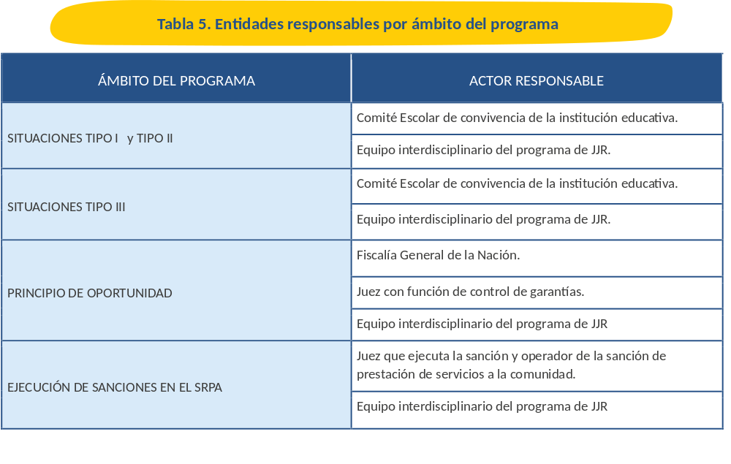

Slide 22
Situaciones en el contexto escolar
I. Corresponden a este tipo los conflictos manejados inadecuadamente y aquellas situaciones esporádicas que inciden negativamente en el clima escolar, y que en ningún caso generan daños al cuerpo o a la salud.
II. Corresponden a este tipo las situaciones de agresión escolar, acoso escolar (bullying) y ciberacoso (Ciberbullying), que no revistan las características de la comisión de un delito y que cumplan con cualquiera de las siguientes características:
a) Que se presenten de manera repetida o sistemática.
b) Que causen daños al cuerpo o a la salud sin generar incapacidad alguna para cualquiera de los involucrados.
III. Corresponden a este tipo las situaciones de agresión escolar que sean constitutivas de presuntos delitos contra la libertad, integridad y formación sexual, referidos en el Título IV del Libro II de la Ley 599 de 2000, o cuando constituyen cualquier otro delito establecido en la ley penal colombiana vigente.

